Slide 1
Криптография на практике

Slide 2
Распространенные алгоритмы шифрования
Симметричные
DES(AES)
Camellia
Асимметричные
Elgamal
RSA
Twofish
Blowfish
IDEA
Гаммирование

Slide 4
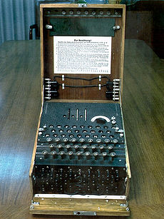
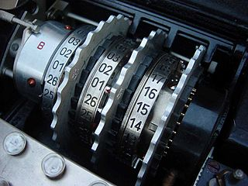
Enigma или почему Германия проиграла Вторую Мировую войну

